Slide 1
Сквозное тестирование
(End-to-end, E2E, Chain testing)

Slide 2
Сквозное тестирование
(End-to-end, E2E, Chain testing)
Сквозное тестирование - это вид тестирования, используемый для проверки программного обеспечения от начала до конца и его интеграции с внешними интерфейсами. Целью сквозного тестирования является проверка зависимостей, целостности данных и связи с другими системами, интерфейсами и базами данных в рамках всего программного обеспечения, а также проверка успешного выполнения полного производственного сценария.

Slide 3
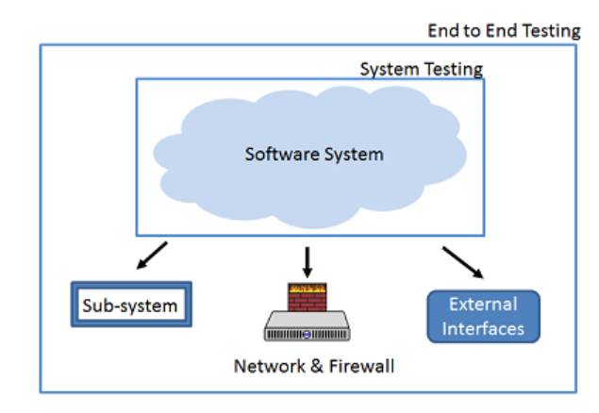
«End-to-End»
Помимо программных систем, тестирование также включает проверку пакетной обработки и обработки данных от других систем более высокого и более низкого уровня. Именно поэтому оно называется "сквозным" (End-to-End). Сквозное тестирование обычно проводится после функционального и системного тестирования. Режим работы моделируется с использованием реальных данных и тестовой среды.

Slide 4
Зачем нужно сквозное тестирование?
Сквозное тестирование проверяет весь системный флоу и повышает уверенность за счет своевременного обнаружения проблем и увеличения покрытия тестами подсистем. Современные системы ПО сложны и взаимосвязаны с большим количеством подсистем, которые могут существенно отличаться от существующих систем. Вся система может разрушиться из-за отказа любой подсистемы, что представляет собой серьезный риск. Этого риска мы как раз и стремимся избежать с помощью сквозного тестирования.

Slide 5
Процесс сквозного тестирования
Отсутствие необходимости в графическом пользовательском интерфейсе – на ранних этапах развития программного продукта интерфейс, как правило, еще не согласован; это существенно также при тестировании обмена данными по протоколам
Наличие инструментария фиксации ошибок и результатов – это позволяет моделировать различные ошибочные ситуации, строить любые отчеты и диаграммы

Slide 6
Требования
E2E-дизайн
Компонентный дизайн
Разработка
E2E-тестирование
Сбор требований
Документация
Проектирование компонентов
E2E-дизайн
Проектирование и тестирование компонентов
Разработка кодирования и дизайна
Настройка среды для комплексной настройки
Проектирование и выполнение тестов

Slide 7
Основные виды деятельности, связанные со сквозным тестированием
Изучение требований к сквозному тестированию;
Настройка тестовой среды и требования к оборудованию/программному обеспечению;
Описание всех процессов системы и ее подсистем;
Описание ролей и ответственности для всех систем;
Методология и стандарты тестирования;
Сквозное отслеживание требований и разработка тест-кейсов;
Входные и выходные данные для каждой системы.

Slide 8
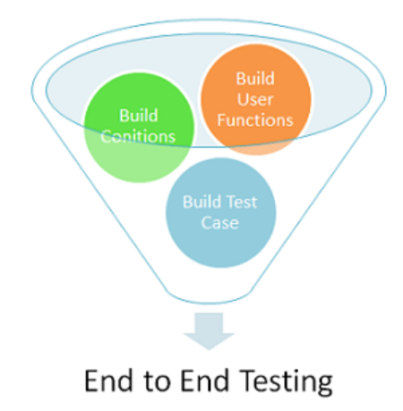
Как писать тест-кейсы для сквозного тестирования?
Фреймворк сквозного тестирования включает в себя три части:
Создание пользовательских функций
Создание условий
Создание тест-кейсов

Slide 9
Создание пользовательских функций
Как часть построения пользовательских функций, должны быть выполнены следующие действия:
Перечислить функции системы и их взаимосвязанные компоненты;
Перечислить входные данные, действия и выходные данные для каждой характеристики или функции;
Определить отношения между функциями;
Определить, является ли функция многократно используемой или независимой.

Slide 10
Например
Рассмотрите сценарий, при котором вы входите в свой банковский аккаунт и переводите деньги со своего счета на счет в другой банк (сторонняя подсистема):
Войти в банковскую систему.
Проверить сумму остатка на счете.
Перевести определенную сумму со своего счета на другой банковский счет (сторонняя подсистема).
Проверить текущий баланс счета.
Выйти из приложения.

Slide 11
Построение условий на основе пользовательских функций
В рамках построения условий выполняются следующие действия:
Построение набора условий для каждой определенной пользовательской функции;
Условия включают последовательность, время и условия данных.
Например, проверка дополнительных условий, таких как:

Slide 12
Планирование нагрузочного тестирования
Страница авторизации
Неверное имя пользователя и пароль
Проверка с действительным именем пользователя и паролем
Проверка надежности пароля
Проверка сообщений об ошибках
Сумма остатка
Проверьте текущий баланс через 24 часа (Если перевод отправляется в другой банк)
Проверьте сообщение об ошибке, если сумма перевода больше суммы текущего баланса.
Создайте тестовый сценарий
Построение тестового сценария для определенной пользовательской функции в нашем случае
Войти в систему, Проверить сумму остатка на банковском счете ,Перевести сумму остатка на банковском счете

Slide 13
Инструмент сквозного тестирования
testRigor
В мире сквозного тестирования лидером отрасли является testRigor. Он помогает создавать тесты без кода для веб-интерфейса, нативных и гибридных мобильных приложений, мобильных браузеров и API. С его помощью можно тестировать электронную почту и SMS, загруженные файлы .XLS, .DOC, .PDF и т. д.
Функции:
Написание тестов без кода просто на английском языке.
Покрытие Web + Mobile + API в одном тесте. Кроссплатформенная и кроссбраузерная поддержка.
Создание тестов в 15 раз быстрее по сравнению с Selenium.
Сокращение обслуживания тестов до 99,5%.
testRigor безопасен и соответствует стандарту SOC 2 Type 2.
Интеграция с CI/CD и управлением тест-кейсами.
Выполнение 1000 тестов и получение результатов менее чем за 30 минут.

Slide 14
Метрики сквозного тестирования:
Ниже приведены некоторые метрики, используемые для оценки прогресса сквозного тестирования.
Статус подготовки тест-кейса: показывает реальный прогресс подготовки тест-кейса по сравнению с запланированным.
Еженедельный прогресс тестирования. Дает подробную информацию о завершении теста за неделю в процентах. Неудачные, не выполненные и выполненные тесты по сравнению с запланированными для выполнения тестами.
Статус и детали дефектов — показывает процент открытых и закрытых дефектов понедельно. Кроме того, распределение дефектов по неделям в зависимости от серьезности и приоритета.
Доступность среды — общее количество часов доступности / общее количество часов, запланированных в день для тестирования.

Slide 15
Сквозное тестирование vs системное тестирование
Сквозное тестирование | Системное тестирование
Проверяет программную систему, а также взаимосвязанные подсистемы. | Проверяет только программную систему в соответствии со спецификациями требований.
Проверяет весь сквозной поток процессов. | Проверяет функциональные возможности и функции системы.
Для тестирования рассматриваются все интерфейсы и серверные системы. | Рассматриваются функциональное и нефункциональное тестирование
Выполняется после завершения тестирования системы. | Выполняется после интеграционного тестирования.
Сквозное тестирование включает в себя проверку внешних интерфейсов, которую сложно автоматизировать. Следовательно, ручное тестирование предпочтительнее. | Для тестирования системы можно выполнять как ручное, так и автоматизированное тестирование.

Slide 16
В заключение
Сквозное тестирование — это процесс проверки программной системы вместе с ее подсистемами. Самая большая трудность при этом типе тестирования состоит в том, что необходимо располагать достаточным количеством информации о всей системе, а также о взаимосвязанных подсистемах.

